Slide 1

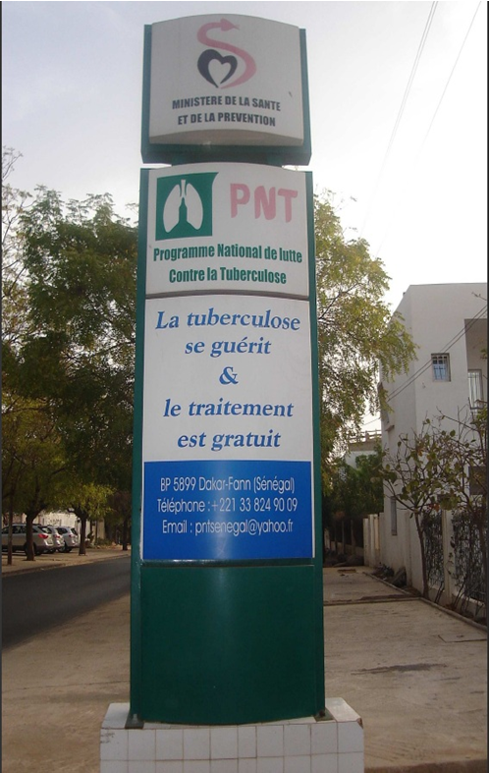
PROGRAMME NATIONAL DE LUTTE CONTRE LA TUBERCULOSE
Grandes orientations du PSN TB
2018-2022
Dr Tacko Aly BA PNT

Slide 2
CONTEXTE
Problème de santé publique au Sénégal
Priorité sanitaire nationale dans le PNDS 2009-2018;
Coordination à travers le Programme National de lutte contre la Tuberculose (PNT), placé sous la tutelle de la Direction de la Lutte contre la Maladie (DLM);
Mise en œuvre des stratégies de lutte préconisées par l’OMS (DOTS, Halte TB) avec des résultats assez satisfaisants;
Transition entre les Objectifs du Millénaire pour le Développement (OMD) et les Objectifs du Développement durable (ODD)

Slide 3







De la stratégie Halte à la TB à la stratégie
END TB
CONTEXTE / Engagement mondial pour mettre fin à la TB

Slide 4


La vision, le but et les cibles pour 2030
VISION:
Un monde sans tuberculose
-Zéro décès, et plus de morbidité ni de souffrances dues a la tuberculose
BUT:
Mettre un terme à l’epidémie mondiale de tuberculose
CIBLES POUR 2030
Réduire de 95% le nombre de décès par la TB (par rapport à 2015)
Réduire de 90% le taux incidence de la TB (<10/100 000 personnes)
Faire en sorte que plus aucune famille ne supporte des coûts catastrophiques liés à la TB
JALONS POUR 2025:
Réduire de 75% le normbre de déces par la TB (par rapport à 2015)
Réduire de 50% le taux d’incidence de la TB (<55/100,000 personnes)
Faire en sorte que plus aucune famille ne supporte de coûts catastrophiques liés à la TB

Slide 5



Trois piliers et Quatre principes
Soins et prévention intégrés, centrés sur le patient
Politiques audacieuses et systèmes de soutien
Intensification de la recherche et de l’innovation
Tutelles des pouvoirs publics, obligation redditionelle, suivi et évaluation
Solide coalition avec les organisations de la société civile et les communautés
Protection et promotion des droits de l’homme, éthique et équité
Adaptation de la stratégie et des cibles dans le pays, avec une collaboration mondiale

Slide 6
Stratégie Fin à la TB Composantes
1. SOINS ET PREVENTION INTÉGRÉS, CENTRÉS SUR LE PATIENT Diagnostic précoce de la TB (y compris tests universels de sensibilité aux médicaments) et dépistage systématique Traitement de tous les malades de la tuberculose, y compris les formes résistantes, et soutien aux patients Activités de collaboration contre la co-infection VIH/TB et prise en charge des comorbidités Traitement préventif des personnes à haut risque et vaccination contre la tuberculose
POLITIQUES AUDACIEUSES ET SYSTEMES DE SOUTIEN Engagement politique avec des ressources adaptées pours les soins et la prévention Collaboration renforcée des communautés, des organisations de la societé civile et des prestataires de soins publiques et privés Politique de couverture sanitaire universelle et cadres réglementaires sur la notification des cas, les statistiques d’état civil, la qualité et l’utilization rationnelle des médicaments et la prévention de l’infection Protection sociale, réduction de la pauvreté et actions sur d’autres déterminants de la TB
3. INTENSIFICATION DE LA RECHERCHE ET DE L’INNOVATION Découverte, mise au point et adoption rapide de nouveaux outils, interventions et stratégies Recherche pour optimiser la mise en oevre et l’impact et promouvoir l’innovation

Slide 7
SITUATION DE LA LUTTE CONTRE LA TUBERCULOSE AU SENEGAL
(Revue externe du PNT 2016)

Slide 8
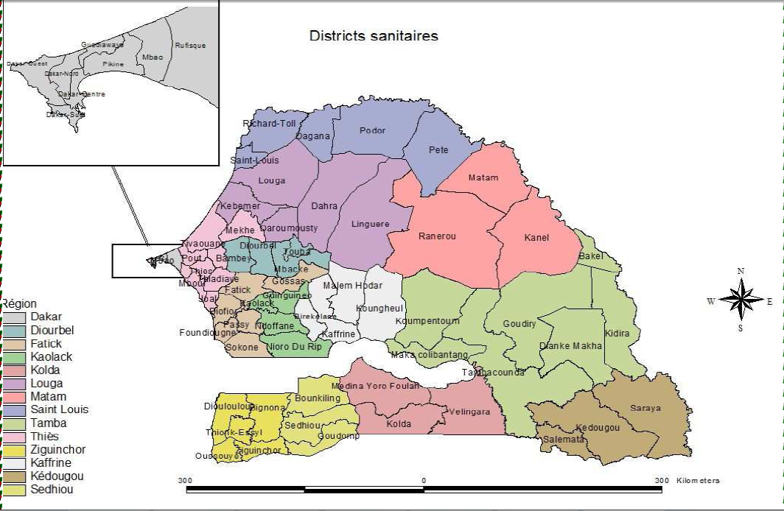

ACTEURS DE LA LUTTE CONTRE LA TUBERCULOSE
14 Régions médicales
76 districts sanitaires
  88 Centres de Traitement
  830 PS impliqués dans la LAT sur 1257 existants
  128 unités de microscopies
  Communauté: 444 OCB impliqués /Plan int. et 6 ONGs sous récipiendaires
  Laboratoire national de référence
  12 Labo régionaux

Slide 9
Analyse Epidémiologique
Cas notifiés de tuberculose toutes formes passent de 6.181 en 1991 à 13.060 en 2016
80% des tuberculeux notifiés chez les personnes sont âgées de moins de 45 ans;
82% des cas sont identifiés dans les régions de Dakar, Thiès, Diourbel, Kaolack , Ziguinchor et st louis ;
Hommes plus affectés que de femme ( ex ratio: 2 H/1 F)
70 à 80 % des cas sont des formes contagieuses
Contrôle de l’Endémie mais pas de signes évidents de baisse de la prévalence

Slide 11
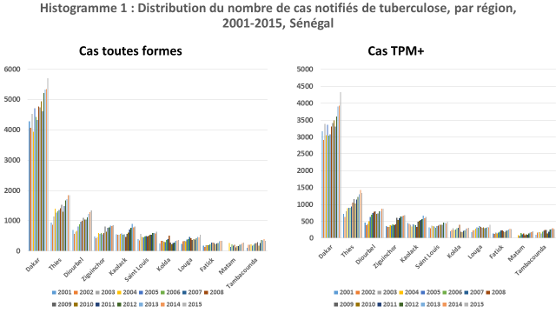

Slide 12
Distribution des cas notifiés de TB contagieuses selon le groupe d'âge de 2001 à 2015:
Masculin
Féminin

Slide 13
Evolution de la détection des formes contagieuses de TB au Sénégal 1990 – 2014 (rapport OMS 2015)
1/3 des cas de tuberculose attendu non identifié et entretient la transmission de la maladie

Slide 14
Des pas importants

Slide 15
Atouts du PNT
Un engagement politique et financier du Gouvernement du Sénégal : le MSAS assure, à partir du budget de l’Etat, l’approvisionnement en médicaments et en consommables et les ressources humaines impliquées dans la lutte contre la tuberculose ;
Le PNT est structuré de façon satisfaisante : Unité centrale, et agents de santé dédiés spécifiquement à la lutte contre la tuberculose au niveau des régions et des districts;
Le réseau de laboratoire offre toutes les prestations de diagnostic de la tuberculose : microscopie, culture et nouvelles technologies (Genexpert);
Taux de succès thérapeutique satisfaisant de 87% et taux d’abandon inf à 5%

Slide 16
Atouts du PNT
Les médicaments et intrants de laboratoire sont gratuits généralement disponibles aux points de prestation et intégrés dans le circuit de distribution des médicaments essentiels ;
Les interventions communautaires ont démarre en 2012 avec un paquet de services communautaires délivrés par les ONGS
L’acquisition d’une unité mobile de radiographie pulmonaire permet le dépistage actif des cas dans les groupes vulnérables ou exposes
Un système organisé de prise charge gratuite de patients atteints de tuberculose multi résistante (TB-MR) est mis en place depuis 2010 avec Centre de prise en charge MDR fonctionnel au niveau de l’hopital FANN

Slide 17
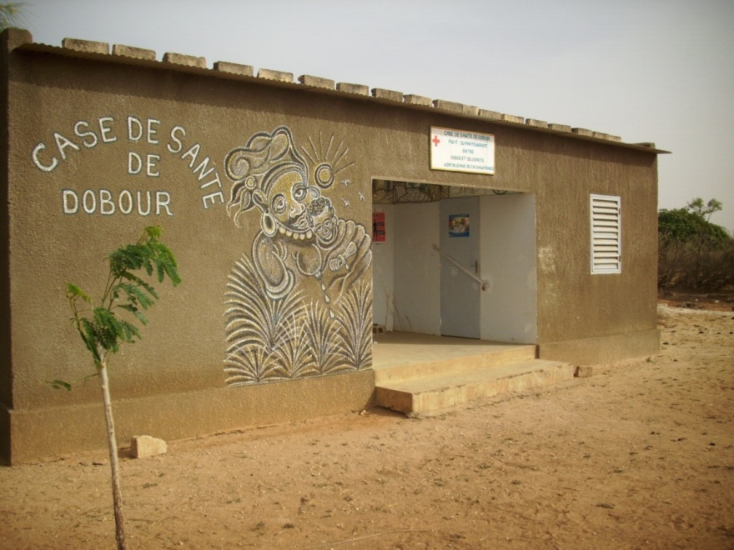
PARTENARIAT COMMUNAUTAIRE
PLAN International/OCB |  | enE
 | SR
 | Africare
 | Plan
 | EMAD
 | Intermondes
 | CRS
 | ASBEF
296056 VAD par les relais
8 8 VAD effectuées p
8 831 tousseurs de plus de 15 jours référés
1011 cas de tuberculose confirmés (TPM+) orientés par la communauté
971 irréguliers relancés
438 perdus de vus retrouvés
771 nouveaux cas de TPM+ suivis par les relais communautaires
967 enfants contacts âgés de 0 à 5 ans référés par les relais pour consultation
527 enfants mis sous chimio prophylaxie
      enen

Slide 18
Evolution du taux de succès du traitement TB Sénégal 1995 – 2014
Rapport OMS 2015

Slide 19
Encore des défis importants

Slide 20
DEFI DU FINANCEMENT DE LA LUTTE
  Financement insuffisant et fortement dépendant des apports internationaux
  Fonds Mondial est l’unique partenaire financier externe du programme PNT Sénégal
  Budget alloué à la TB par le Fonds mondiale ne représentait que 11% de l’enveloppe Pays ;.
  Contribution du secteur privé ne représentait que 0,5% du budget du programme en cinq ans.

Slide 21
DEFIS DE DIAGNOSTIC DES CAS ( 3)
Communication
Mobilisation sociale
Renforcement du système de santé
6. Cas n’ayant pas accès aux soins de santé
5. Cas ayant accès aux services de santé mais qui ne fréquentent pas les établissements de soins
4. Cas s’étant présentés dans les établissements de soins mais non diagnostiqués
APSR et
Renforcement de laboratoire
PPM
3. Cas diagnostiqués par les prestataires publics ou privés mais non déclarés au PNT
2. Cas diagnostiqués par le PNT ou par les prestataires collaborant avec PNT, mais non inscrits/déclarés
Supervision
Investissement dans le système d’enregistrement et de notification
1Cas inscrits dans les données de notification de la tuberculose

Slide 22
Défi de la TB pharmacorésistante
Sénégal
Enquête de prévalence de la pharmacorésistance de 2015: 0, 5% chez les nouveaux cas et 19 % chez les cas en retraitement
Près de 300 cas de TB pharmacorésistante attendus chaque année
Qu’une moyenne de 70 cas détectés par an, soit ¼ des cas attendus ;
Mode de transmission identique à celui de la TB sensible: voie aérienne
Urgence: Détecter les malades qui sont dans la communauté et qui y entretiennent la transmission de souches de BK résistants

Slide 23



Défis VIH/TB
DOTS
Epidemie VIH
Epidemie TB

Slide 24
Defi de promotion de la maladie
Stigmatisation persistante de la tuberculose
Faible niveau de connaissances des populations sur la TB ( 45% en 2013 à 52,6% en 2017)
Visibilité de la TB dans le paysage médiatique santé non encore optimale,
Insuffisance du nombre d’acteurs communautaires intervenant dans la LAT

Slide 25
Défi de la TB chez l’enfant
    Sénégal
  Nombre de cas de TB chez l’enfant= 10% des toutes formes
Facteurs de risque de survenue TB: Bas-âge, l’immunodéficience (VIH, malnutrition)
  Malnutrition et Pneumonie: 1 ères causes de décès chez les enfants: part de la TB?
  Faiblesse de la détection: moins de la moitié des cas attendus dépistés ;
  Détection de 6 cas de Tuberculose multirésistante dont un nourrisson de 14 mois, preuve de la transmission de cette forme de la maladie dans la communauté
  Faiblesse de la chimio prophylaxie à l’INH (norme: 1 enfant = 1TPM+);
  Insuffisance d’outils d’aide au diagnostic ( radiographie et Genexpert)
  PEC de la TB de l’enfant dans les services de soins infantiles

Slide 26
PERSPECTIVES DE LA LUTTE CONTRE LA TUBERCULOSE POUR LA PERIODE 2018-2022

Slide 27
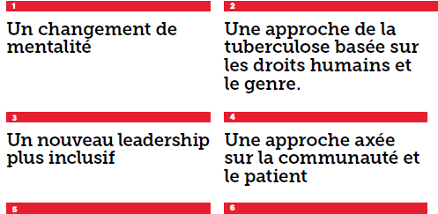
Le changement de paradigme au Niveau de la tuberculose

Slide 28
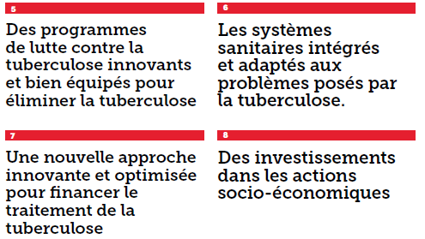
Le changement de paradigme 2

Slide 29
INTERVENTIONS PRIORITAIRES 2018-2022

Slide 30
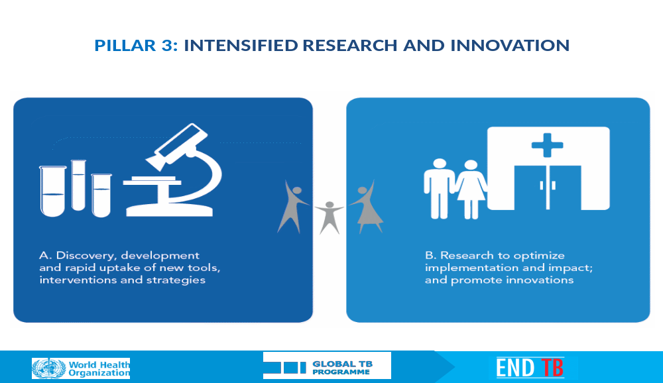
INTERVENTIONS PRIORITAIRES
RENFORCEMENT DES CAPACITÉS DE DIAGNOSTIC DU RÉSEAU DU PNT
RENFORCEMENT DES ACTIVITÉS DE COLLABORATION CONTRE LA CO-INFECTION VIH/TB ET PRISE EN CHARGE DES CO-MORBIDITÉS
DEPISTAGE SYSTEMATIQUE DES POPULATIONS A RISQUE ( DETENUS,CAS CONTACT, ORPAILLEURS , MINEURS; DIABETIQUES, PVVIH
POPULATIONS DES BIDONVILLES ET QUARTIERS PRECAIRES)

Slide 31
INTERVENTIONS PRIORITAIRES
RENFORCEMENT DE LA GESTION DU PROGRAMME, EN PARTICULIER, DU LEADERSHIP ET DU PARTENARIAT
(APPROCHE MULTISECTORIELLE ( JUSTICE,JEUNESSE,EDUCATION, ENSEIGNEMENT SUP,TRANSPORT, SPORT, FAMILLE)
Transition entre les Objectifs du Millénaire pour le Développement (OMD) et les Objectifs du Développement durable (ODD)
INTENSIFICATION DE LA COMMUNICATION SUR LA MALADIE
POLITIQUE DE COUVERTURE SANITAIRE UNIVERSELLE ET CADRES RÉGLEMENTAIRES SUR LA NOTIFICATION DES CAS PROTECTION SOCIALE ET ACTIONS SUR LES DETERMINANTS SOCIAUX
RENFORCEMENT DE LA PARTICIPATION COMMUNAUTAIRE

Slide 32

Unisons nous pour mettre
FIN à la TB

